Slide 1
 | Type of Association
Region | Women (n=30) | Men (n=25) | Mixed – W (n=29) | Mixed – M (n=31)
V - Valparaiso | Las Cruces (n=5) | El Quisco (n=5) | Mostazal (n=5)
 |  | Maitencillo (n=5)
VI - Libertador | Pichilemu (n=5) | Pichilemu (n=5) | La Boca (n=5) | Puertecillo (n=5)
Bernardo O'higgins |  |  | Pichilemu (n=5) | Matanza (n=5)
 |  |  |  | Chorrillo (n=5)
 | Coliumo (n=5) | Coliumo (n=5) | Lota (n=5) | Coronel (n=6)
VIII - Biobio | Cocholhue (n=5) | Coronel (n=5)
 | Coronel (n=5)
X - Los Lagos | Anahuac (n=5) |  | Estaquilla (n=5) | Anahuac (n=5)
 |  |  | Pampina (n=4) | Hua huar (n=5)

Slide 2
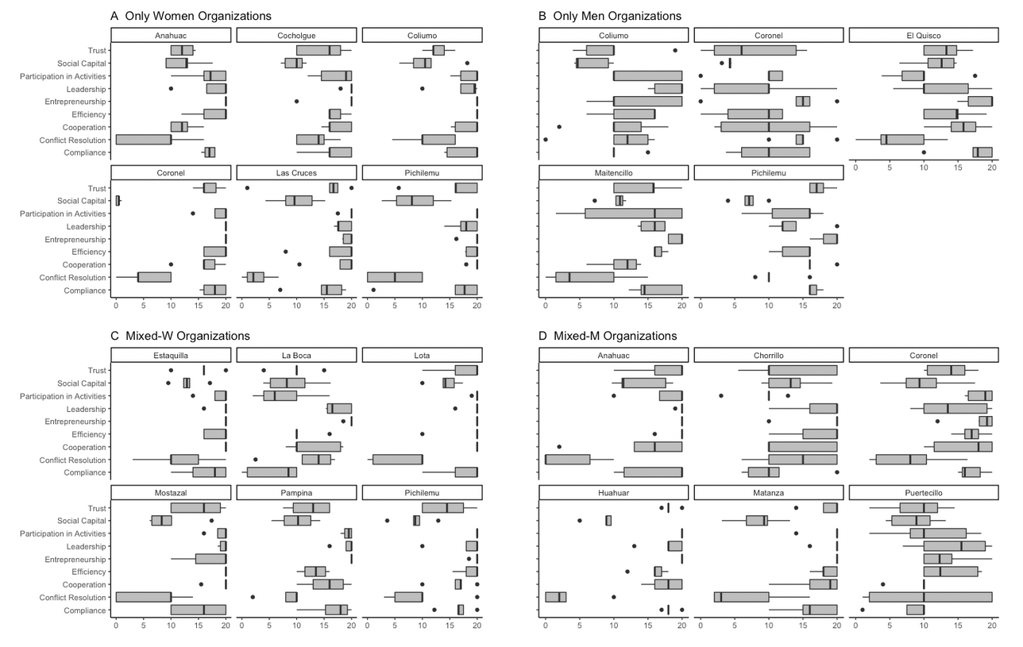
Indicator
Perception Score

